Slide 1




S4
Module de Floristique
Floristique
ou
Botanique systématique
Par Mme F.E. El Alaoui-Faris

Slide 2
Objectifs du cours
- Concepts, principes et méthodes de la systématique
- Approche globale de la classification du vivant : les plantes vasculaires
- Un choix de familles dans la flore marocaine spontanée, ceci dans une séquence phylogénétique

Slide 3
Contenu du module
COURS (13 x 1h30 soit 16h30) :
TD ( 2 x 4h soit 8h)
TP (4 x 4h soit 16h)
Chapitre I. Notions générales sur la botanique systématique
1. Qu’est-ce que la systématique ?
2. Quelques priorités du Code Internationale de
la Nomenclature Botanique (CINB)
3. Notions d'espèce, individu, population
4. Arguments taxonomiques ou caractères systématiques
5. Préparation et identification des spécimens d’herbier
6. Historique des classifications en botanique

Slide 4
Chapitre II. Evolution et classification des Trachéophytes
1. Trachéophytes à spores ou Ptéridophytes
a. Psilophytes
b. Lycopodiophytes
c. Equisetophytes
d. Filicophytes
2. Trachéophytes à graines ou Spermaphytes
a. Prespermaphytes
a. 1 - Cycadées
a. 2 - Ginkgos
b. Spermaphytes
b. 1 - Conifères
b. 1. 1 - Pinaceae
b. 1. 2 - Cupressaceae
b. 1. 3 - Taxaceae
b. 2 - Gnétopsides
b. 2. 1 - Ephedraceae
b. 2. 2 - Gnetaceae
b. 2. 3 - Welwitchiaceae
b. 3 - Angiospermes
b. 3. 1 - Monosulqués (= Magnoliidées (Paléoherbes + Péoarbres) + Monocots (Liliaceae s. l. ; Poaceae, …)
b. 3. 2 -Tricolpés ou Eudicots (= Dicots primitfs (Ranunculaceae, …) + Clade des Caryophylliidés (Caryophyllaceae, …) + Clade des Rosidés (Fabaceae s. l. ; Brassicaceae ; …) + Clade des Astéridés (Lamiaceae ; Scrophulariaceae ; Apiaceae ; Asteraceae ; …)

Slide 5
Contenu du module
Travaux dirigés (2 séances: 2 x 3 ou 4h)
Organographie ou Principes et méthodes d’analyse morphologique chez les plantes vasculaires
Polycope TP, à acheter, obligatoire pour TD et TP
* Travaux pratiques (4 séances: 4 x 4h)
Selon la disponibilité du matériel végétal:
TP 1. Ptéridophytes, Cycadaceae, Pinaceae, Cupressaceae, Ephedraceae
TP 2. Monocots : Poaceae et Liliaceae s. l.
TP 3. Dicots apétales + dialypétales
TP 4. Dicots gamopétales
Colle
          Modalités de contrôle des connaissances
- Un contrôle final
- Une colle pratique de TP
- Calcul de la moyenne du module : CF (75 %) + TP (25 %)

Slide 6
S 4 - Floristique
Le matériel nécessaire aux TP :
* Une blouse blanche
* Une double feuille de dessin + crayon + gomme + règle + chiffon + 2 aiguilles montées + lames de rasoir neuves.
Polycopie du TP obligatoire (à acheter) pour TD et TP
* Veuillez respecter vos groupes respectifs, un rattrapage sera interdit.
* Deux absences, même justifiées, excluent le candidat de l’examen TP.
Chaque séance de TP se déroule sur 15 jours :
Première semaine : Les groupes pairs auront TP de Floristique
Les groupes impairs auront TP de Nutrition des Plantes
Deuxième semaine : Les groupes pairs auront TP de Nutrition des Plantes et les groupes impairs auront TP de Floristique
N. B. Les TP se dérouleront dans la salle René Maire pour la Floristique (près Amphi Al Baytar) et dans la salle de PV pour la Nutrition des Plantes (1er étage, près du Labo. de PV).

Slide 7
Calendrier TD + TP
Les TD et TP de Floristique et Nutrition des Plantes débuteront selon le calendrier suivant:
Travaux Dirigés en salle René Maire
Les TD de Floristique débuteront la semaine du 17 février 2020 :
2 séances pendant le créneau des T.P. dans la salle René Maire près Amphi Al Baytar :
* La semaine du 17 février
* La semaine du 24 février
2 séances en respectant le créneau des T.P. de Floristique
Travaux Pratiques en salle René Maire
Les TP de Floristique débuteront la semaine du 2 mars 2020 :
4 séances, chacune en deux semaines. Les gr. pairs auront Floristique la première semaine, el les impairs Nutrition Végétale puis on alterne la deuxième semaine.
* TP1 en 2 semaines
* TP2 en 2 semaines
* TP3 en 2 semaines
* TP4 en 2 semaines
* Colle de TP de Floristique sur 1 ou 2 semaine(s)
Les TP de Physiologie Végétale voir enseignant responsable

Slide 8

Ouvrages de botanique
JUDD, CAMPBELL, KELLOGG et STEVENS, 2002 - Botanique Systématique. Une perspective phylogénétique. De Boeck Université, 467 p.

Slide 9

Ouvrages de botanique
RAVEN, EVERT, EICHHORN, 2000 - Biologie Végétale. Éditions DE BOECK UNIVERSITÉ, 968 p. 1ére édition.

Slide 10

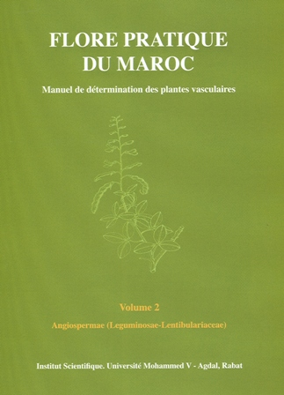
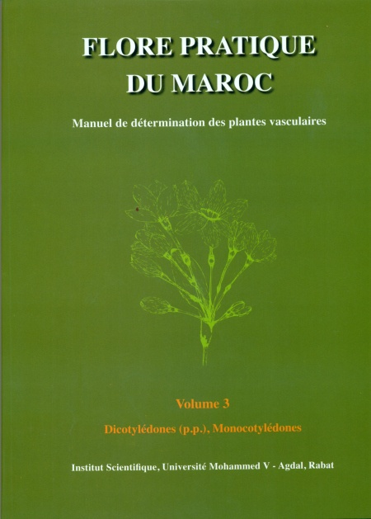
Flores avec clés d’identification des plantes vasculaires
FLORE PRATIQUE DU MAROC: Manuel de détermination des plantes vasculaires, Vol. 1, 2 et 3, Ed. Institut Scientifique, Université Mohammed V-Agdal, Rabat. Voir T.P. Floristique

Slide 11
Internet
Plusieurs sites sur l’Internet permettent une illustration du cours aussi bien sur le plan fondamentale que pratique.
Utiliser les moteurs de recherches tels que le google.fr ou le yahoo.fr.
Exemples de sites:
www.wikipédia.fr
www.tela-botanica.org
www.botanique.org
http://www.snv.jussieu.fr/bmedia/
http://forums.futura-sciences.com/

Slide 12
Chapitre I
Notions générales sur la botanique systématique

Slide 13
1. Qu’est-ce que la systématique ?
…
Ecologie
Biologie et PV
BOTANIQUE
Palynologie
Phytochimie
Systématique
Anatomie et
Histologie
…

Slide 14
Définitions
Systématique ou biosystématique :
• décrire les org. vivants ou taxons
• nommer, leur donner un nom scientifique correcte et valide
• classer dans un rang de la hiérarchie

Slide 15
- Décrire un taxon = analyser tous ses caractères.
- Le nommer = lui donner un nom scientifique correct selon les priorités du Code Internationale de la Nomenclature Botanique (CINB).
- Le classer = placer le taxon dans un rang taxinomique de la hiérarchie systématique selon CINB.

Slide 16
2. Quelques priorités du Code Internationale de la Nomenclature Botanique (CINB)
- a. CINB définit les unités, leur hiérarchie, les principes et règles d’attribution d’un nom scientifique pour un taxon.
- b. Le taxon (espèce, genre, etc.) = tous les organismes possédant en commun certains cara. taxi. (ou taxo.) ou diagnostiques.
- c. Un taxon ne peut avoir qu’un seul nom scientifique valide
- d. La méthode des types = le nom d’une espèce (et taxons infraspécifiques) est basé sur des échantillons-types de références déposés dans des herbiers.

Slide 17
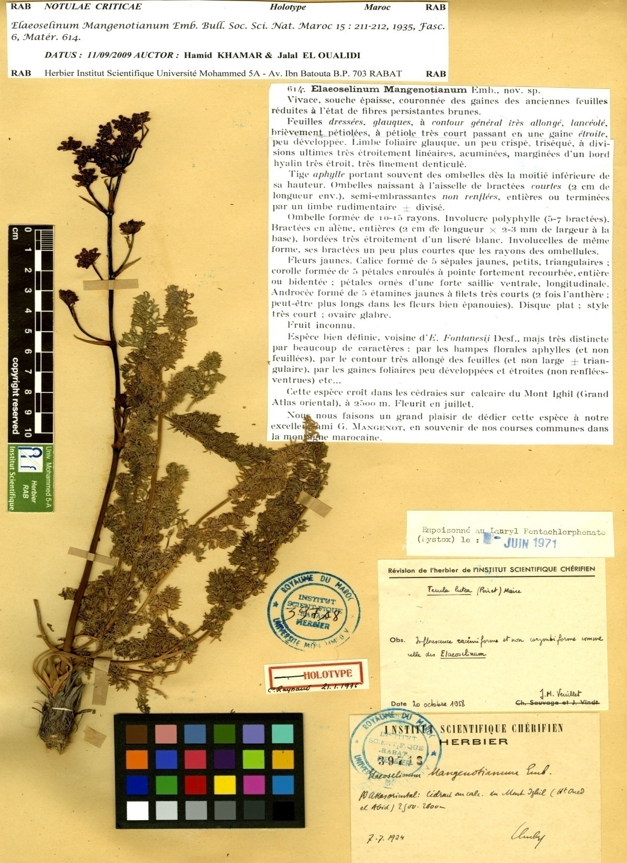
Exemple d’une planche
d’herbier

Slide 18
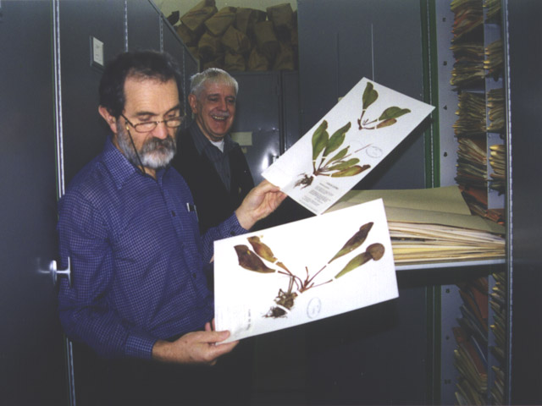
Exemple d’un herbier (lieu)

Slide 19
e. Les divers rangs taxonomiques
* Le rang taxonomique de base est l’espèce
Les 2 empires ou 3 domaines du vivant

Slide 20
- Actuellement on envisage 2 empires avec 6 règnes
Empire des Procaryotes (unicellulaires sans noyau)
Eubactéries + Cyanobactéries
Archées
(paroi avec acide muramique)
(paroi sans acide muramique)
Empire des Eucaryotes (avec noyau)
Protozoaires : unicell. non chloro., mobiles, phagocytose
Végétaux = Plantae : uni ou pluricell., autotrophes (chlorophylles)
Champignons + Lichens : uni ou pluricell., hétérotrophes, paroi cell. à chitine, absorption
Animaux : pluricell., hétérotrophes, ingestion

Slide 21
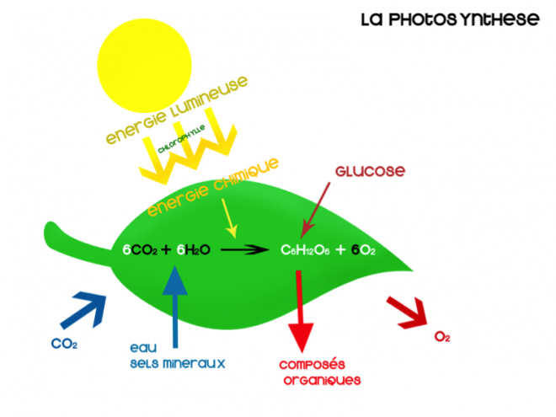
Particularité des plantes vertes à plastes :
La photosynthèse

Slide 22
* Les rangs taxo. principaux par ordre décroissant :
Vivant; Règne; Embranchement; Classe; Ordre; Famille; Genre; Espèce
Exp. : Ail: Vivant, Plantae, Embryophytes, Angiospermopsida, Liliales, Liliaceae s. l. ou Alliaceae , Allium, Allium sativum
* Les rangs taxo. secondaires : 2 types
- suprasp. : tribu (entre fm. et g.) et section ou série (entre g. et esp.)
- infrasp. : subps., var. et f.)
* Les taxons au rang du genre et au-dessus ont un nom simple formé d’un seul mot
Exp. classe: Angiospermopsida; O. Fabales; fm. Asteraceae; g. Argania
* Les taxons aux rangs supragénériques ont des terminaisons spéciales.
Exp. ail: Vivant, R. Plantae, Emb. Embryophytes, Cl. Angiospermopsida, O. Liliales, Fam. Liliaceae s. l. ou Alliaceae

Slide 23
Le cas des hybrides, souvent l’hybridation, naturelle ou artificielle, est de type interspécifique rarement elle est intergénérique
Exemple pour la Menthe poivrée (plus riche en menthol), est un hybride entre Mentha aquatica et Mentha spicata, son nom scientifique est : Mentha x piperita

Slide 24
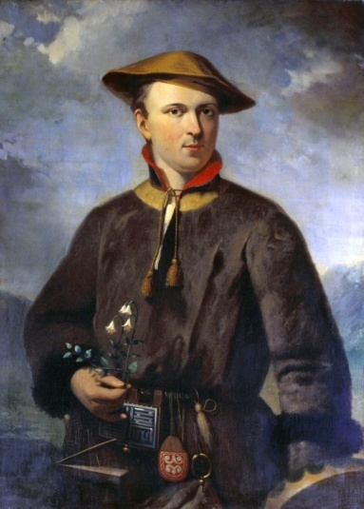
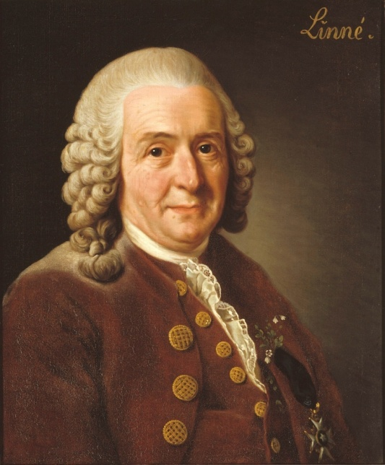
* Les taxons de rang de l’espèce ou spécifique ont un nom double dit nom binomial ou binôme proposé par Linné.
* Le binôme spécifique se compose de deux mots:
Genre + espèce = le binôme
L’ensemble constitue le nom scientifique international sous lequel tout « individu » ou spécimen et identifié à cette espèce peut être désigné.
Exp. Allium sativum L.
pour l’ail cultivée
Les binômes, latinisés, doivent être accompagnés d'une diagnose latine, avec description et typification.
Carl von Linné
1707-1778
Naturaliste
suédois

Slide 25
Avant Linné:
* pas de règle de nomenclature universelle, 2 sortes de noms:
Noms vernaculaires ou vulgaires: noms régionaux
Inconvénient
même nom pour
plusieurs espèces
même espèce à
plusieurs noms
Exp. cas des lauriers ou du romarin
Noms latins, polynômes:
brève description latines (2-3 termes latins, parfois jusqu’à 10)

Slide 26
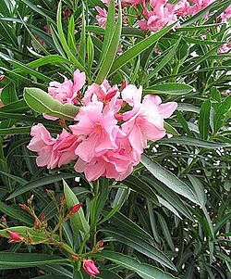
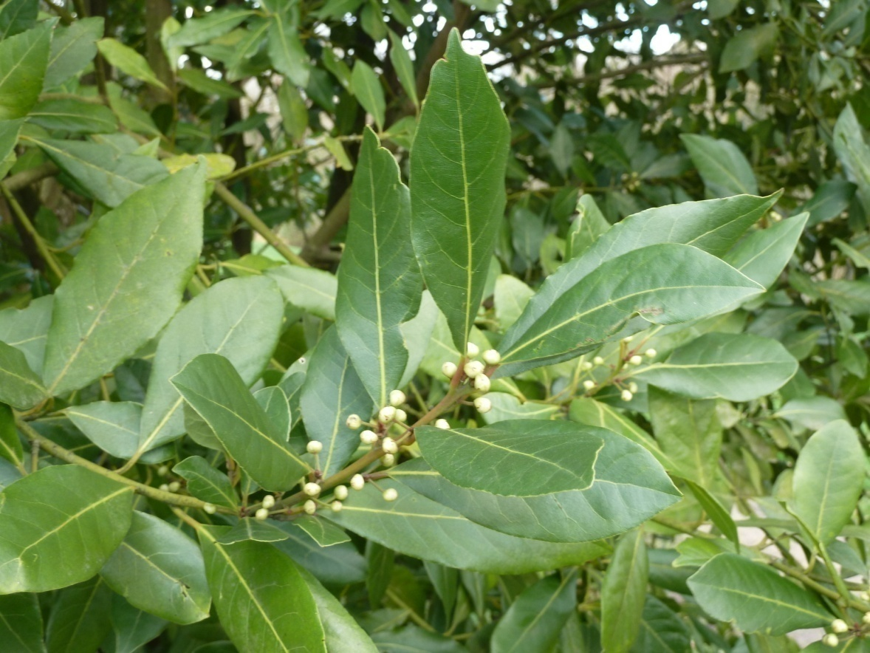
même nom pour plusieurs espèces : Les Lauriers
Laurier rose, « defla »
Laurier sauce, « rand ou
warkat moussa »
Nerium oleander
(Apocynaceae)
Laurus nobilis
(Lauraceae)

Slide 27
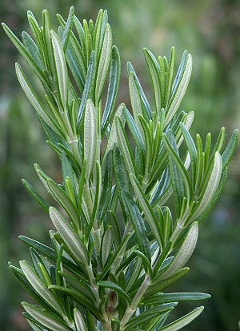
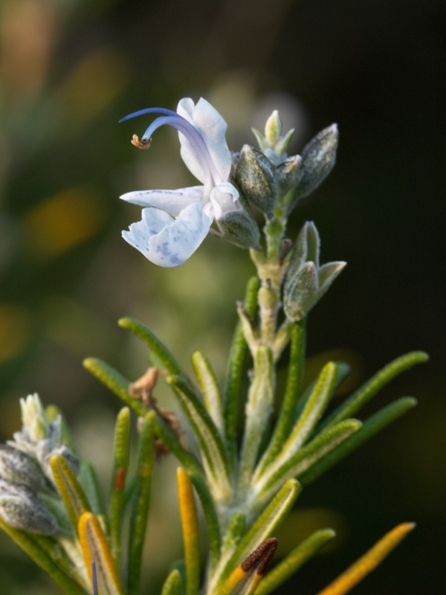
même espèce avec plusieurs noms : Le romarin
Rosmarinus officinalis,
Le romarin,
« iklil aljabal, azir, lhalhal »

Slide 28
3. Notions d'espèce, individu, population
a. Espèce en biologie
- « Groupes de pop. naturelles interfécondes, isolées naturellement du point de vue reproductif des autres groupes équivalents »
- Concept valable en zoologie.
- Svt abandonné par les syst. des pl.

Slide 29
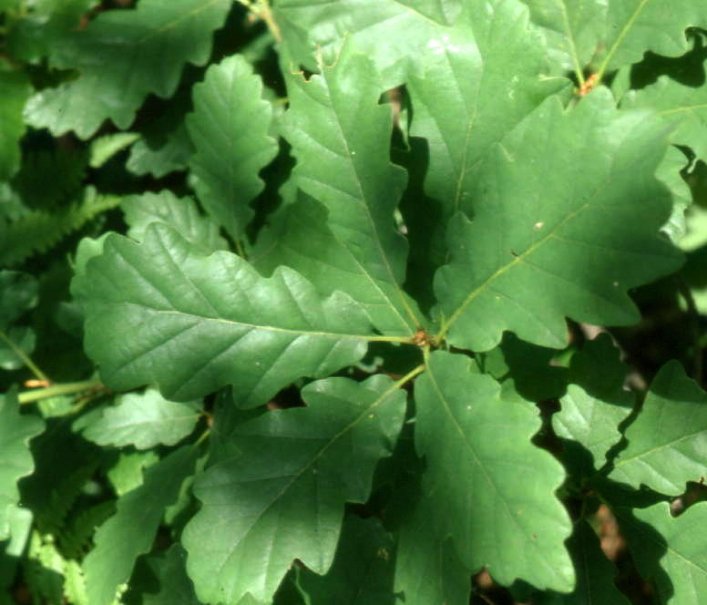
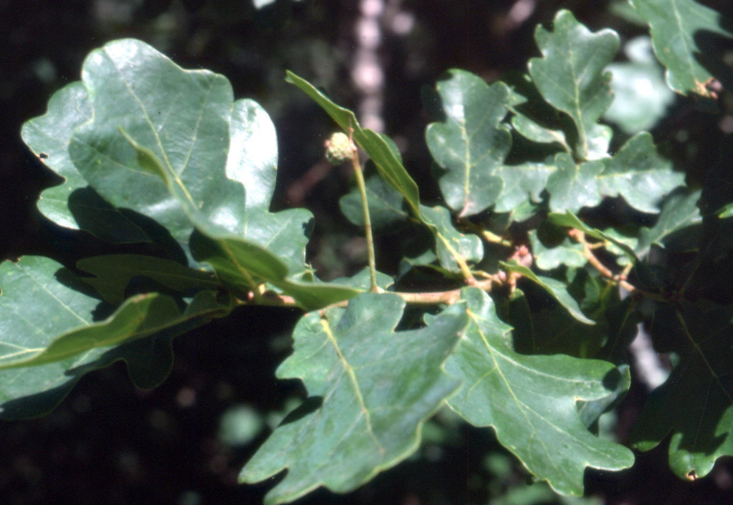
Quercus pubescens
Hybride fertile
Quercus robur
(= Q. pedunculata)

Slide 30
En botanique, l’esp. = collection de populations entre lesquelles les différences sont faibles ou bien les ressemblances sont grandes.
- Ressemblances au sens large : cara. morpho., bioch., chimiques, physio., cyto., sex., chromo., moléculaires, écolo., etc. tous ces caractères entreront en considération pour reconnaître des lignées indépendantes et bien définies.

Slide 31
- Dans la pratique, l’esp. est définie par des cara. morpho., car sont seuls évidents et faciles à observer.
- Aussi la notion d’esp. n’est pas un concept statique, mais un concept dynamique. Les espèces ont changé (évolué) au cours des temps.
- La variabilité à l’int. d’une esp. est donc la règle, seul l’individu à une existence concrète. L’esp. est une abstraction (un concept ou une représentation).

Slide 32
b. Individu en biologie
- Un individu ou spécimen : est ce qui ne peut être ni partagé ni divisé sans perdre les caractéristiques qui lui sont propres.
- En biologie on distingue plusieurs définitions selon le niveau d’étude.
- Dans le règne du vivant c’est la plus petite unité (var. esp., g., …).
- L’individu biologique possède deux caractéristiques essentielles:
originalité solidarité
(il n’existe pas deux (ses parties sont
indv. identiques) interdépendantes et coopèrent
à cause du phénomène à la vie de l’ens.)
d’épigénétique
L’épigénétique: modifie de manière réversible, transmissible (lors des divisions cellulaires) et adaptative l'expression des gènes sans en changer la séquence nucléotidique (ADN).

Slide 33
c. Population en biologie
- Ensemble d’individus d’une même espèce vivant en un même lieu.
- La pop. possède deux caractéristiques absentes chez l’individu:
la continuité l’aptitude
dans le temps au changement
- En biologie, la population représente une communauté génétique constituée par l'ensemble des génotypes des individus qui la composent.

Slide 34
4. Arguments taxonomiques ou caractères systématiques
Les arguments taxonomiques sont les caractères utilisés dans les analyses phylogénétiques, base de la classification, ainsi que les caractères utilisés pour la description de la variation (spécifique et infraspécifique).

Slide 35
Caractères morphologiques concernent la forme extérieur, ou l’apparence, ils constituent actuellement la majorité des caractères utilisés pour la détermination pratique des plantes et beaucoup sont à la base des hypothèses concernant les relations phylogénétiques. Mais …

Slide 36
Mais, une question fondamentale
se pose en systématique :
origine des ressemblances et des différences ?
La similitude d’un caractère traduit-elle une transmission à partir d’un ancêtre commun, ou une adaptation à des environnements semblables ?
d’où …

Slide 37
* Il faut s’assurer de la pertinence des caractères morphologiques. Donc distinguer entre caractères homologues et caractères analogues
* Pour classer les plantes il faut éviter de choisir un caractère analogue.
Exemple d’analogie : le caractère succulent de tige est une adaptation à la sécheresse.

Slide 38
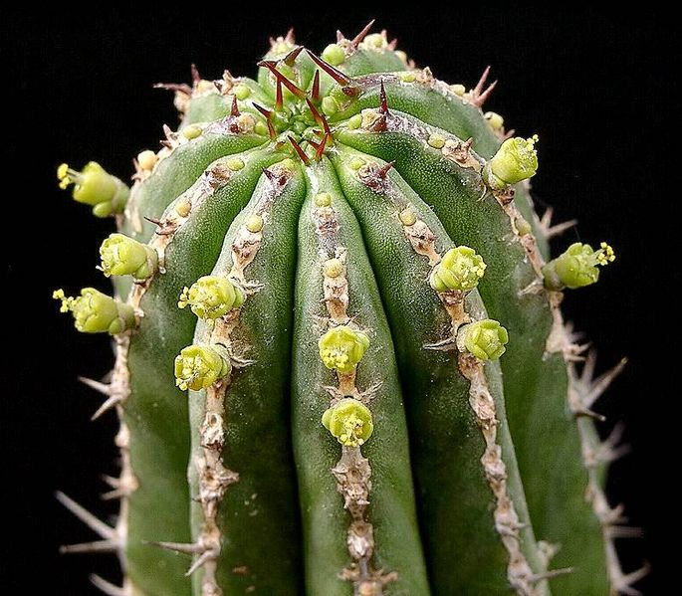
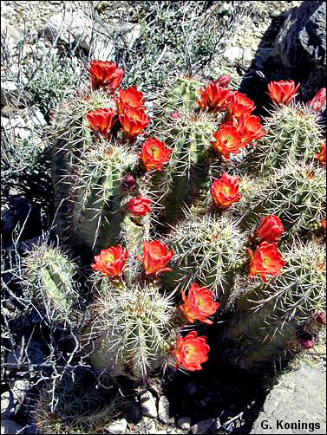
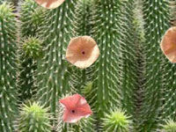
Trois plantes
d’aspect semblable

Slide 39
Euphorbia (Euphorbiaceae)

Slide 40
Echinocereus
(Cactaceae)

Slide 41
Hoodia
(Asclepiadaceae)

Slide 42
Euphorbia (Euphorbiaceae)
Hoodia
(Asclepiadaceae)
Echinocereus
(Cactaceae)
Les trois plantes appartiennent à des familles différentes, mais sous des forces sélectives comparables (adaptation à la sécheresse par succulence des tiges), ces plantes présentent une apparence semblable.

Slide 43
- Ces espèces appartiennent à des familles fondamentalement différentes d’angiospermes.
- Le caractère « tige succulente » conduit à donner une apparence à des espèces qui n’ont aucune parenté.
- Donc le caractère « tige succulente » n’est pas un caractère pertinent : c’est une analogie.
- Un caractère analogue a une fonction commune, mais des origines évolutives différentes.

Slide 44
- Pour classer les plantes, on utilise les caractères homologues = structures dont l’origine est commune, mais la fonction ne l’est pas nécessairement.
Exp. Les cotylédons et les pièces florales ont des fonctions différentes. Mais à l’origine ces pièces sont des feuilles : ce sont donc des structures homologues.

Slide 45
- Autres exp. de caractères diagnostiques:
* Anatomie
* embryologie
* Caryologie
* Cytogénie
* Palynologie
* Chimique, biochimie et Bio. Mol.
• Les métabolites secondaires
• Les protéines
• ADN et ARN

Slide 46
En botanique, l’ADN chloroplastique est largement utilisé car de taille réduite (150 000 p. b.) et se trouve en très grande quantité dans les cellules végétales.
l’ADN chloroplastique contient plusieurs gènes dont un est le plus utilisé le rbcL: gène codant pour la grande (L=large) sous-unité de RUBISCO (une des enzymes les plus importantes de la photosynthèse).
A côté du rbcL on trouve l’atpB du génome chloroplastique et le 18S du génome nucléaire.

Slide 47
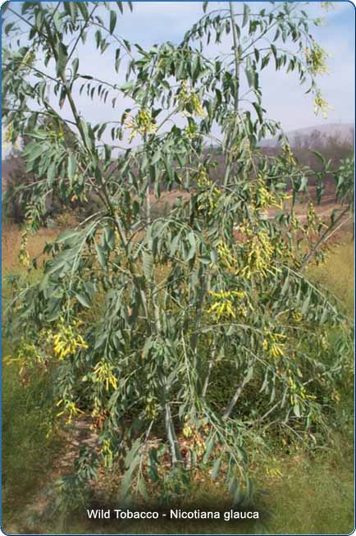
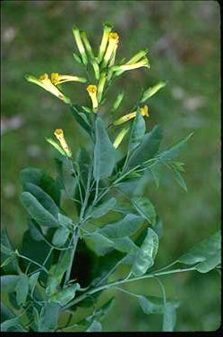
Morphologie
Nicotiana glauca

Slide 48
Bref rappel des caractères morphologiques
Famille : …..….…..
Genre :……….……
Espèce :……………
Type biologique : Phanérophyte, Chaméphyte, Hémicryptophyte, Cryptophyte (Hydrophyte, Géophyte (à bulbe, à tubercule, à rhizome)), Thérophyte.
Organographie
I. Appareil végétatif
Caractère général
Ligneux (arbre, arbuste, etc.) ou herbacé (herbe vivace ou herbe annuelle).
A. Appareil souterrain
1. Racine :
- Consistance : fibreuse, tubéreuse.
- Forme : pivotante (verticale), horizontale (latérale), fasciculée.
2. Tiges souterraines :
+ Rhizome, bulbe, tubercule.
+ Racines adventives
B. Appareil aérien
1. Tige :
- Ramification : ramifiée ou non ramifiée
- Croissance : monopodiale ou sympodiale
- Port: dressé, couché, grimpant, rampant
- Forme : cylindrique, quadrangulaire, triangulaire, côtelée ou sillonnée
- Section : pleine ou creuse
- Pilosité : glabre ou poilue
- Latex : si présent

Slide 49
Bref rappel des caractères morphologiques
2. Feuilles :
- Disposition : alternes, opposées (parfois opposées-décussées), verticillées, imbriquées, ou radicales (en rosettes ou radicantes).
- Insertion : pétiolées ou sessiles
- Structure : complète (gaine + pétiole + limbe) ou incomplète
- Type : simple (à limbe entier ou découpé) ou composé (à limbe composé de nombreux folioles)
- Description du limbe :
*Forme générale, formes de la base et du sommet
*Marge : entière ou découpée.
*Nervation : pennée, palmée, etc.
- Stipules : présentes ou absentes.
- Pilosité : poilue ou glabre.
3. Racines adventives :
Présentes ou absentes.

Slide 50
II. Appareil reproducteur
Fleurs solitaires (1 fleur à l’aisselle d’une feuille) ou groupées en inflorescences (plusieurs fleurs par feuille).
A. Inflorescences :
1. Inflorescences simples :
- Grappe : grappe (s.s.), ombelle, corymbe, épi ou capitule.
- Cyme : bipare, multipare ou unipare (scorpioïde ou hélicoïde).
2. Inflorescences composées :
- Panicule (grappe de grappes), thyrse (gramme de cymes), etc.
3. Inflorescences particulières :
- Glomérule, cyathe, épillet, spadice, chaton, sycone, etc.
B. Fleur :
1. Caractères généraux
2. Etude de chaque verticille
3. Fruit et graine
4. Formule florale
5. Diagramme floral
6. Coupe florale
7. Détermination

